Slide 1
EQUIPO 1
Proyecto: “Soy en las redes sociales”
Estela Ahedo Mendoza María (Tutoría)
Hiram Hernández Flores (Matemáticas)
Tanía Martínez Barradas (Psicología y Orientación)
Andrea Reyna Díaz (Informática)
Cuarto Grado
Ciclo 2018-2019
Fecha de Inicio: Noviembre
Fecha de término: Febrero

Slide 2
Índice de Apartados del Portafolio

Slide 3
Índice de Apartados del Portafolio
APARTADO | CONTENIDO | N°
5.a | Producto1. C.A.I.A.C. Conclusiones generales. Interdisciplinariedad. | 7-13
 | Producto 3. Fotografías de la sesión. | 14-15
5.b | Producto 2. Fotografía de Organizador gráfico conexiones | 16-17
5.C P.8 | Introducción o justificación. Descripción del proyecto. | 18-19
5. d Extraer del P.8 | Objetivo general del proyecto. | 20
 | Objetivo o propósitos a alcanzar, de cada asignatura involucrada. | 21-23

Slide 4
Índice de Apartados del Portafolio
APARTADO | CONTENIDO | N°
5e Extraer del P.8 | Preguntas/s generadoras/s, pregunta/s guía, problema/s a abordar, asunto a resolver o a probar, propuesta, etcétera, del proyecto a realizar. | 24
5f Extraer del P.8 | Contenido. Temas y productos propuestos. | 25-27
5g Formatos e instrumentos para la planeación, seguimiento y evaluación. | Planeación general. | 28
 | Planeación Sesión por Sesión | 35
 | Seguimiento. | 36
 | Evaluación. | 37
 | Autoevaluación y coevaluación. | 38

Slide 5
Índice de Apartados del Portafolio
APARTADO | CONTENIDO | N°
5h (2 o1) | Reflexión. Grupo interdisciplinario. | 40
 | Reflexión. Reunión de zona. | 41
5i Productos en orden consecutivo del 4 en adelante. | Organizador gráfico. Preguntas esenciales. | 44
 | Organizador gráfico. Proceso de indagación. | 45
 | A.M.E. General. | 46
 | E.I.P. Resumen. | 48
 | E.I. P. Elaboración de Proyecto. | 59
 | Fotografías de la sesión tomadas por la persona asignada para tal fin. Señalar que pertenecen a la 2ª. R.T. | 60
 | Evaluación. Tipos, herramientas y de Aprendizaje. | 62-66
 | Evaluación. Formatos. Prerrequisitos. | 67-70
 | Evaluación. Formatos. Grupo Heterogéneo. | 71

Slide 6
Índice de Apartados del Portafolio
APARTADO | CONTENIDO | N°
5i Productos en orden consecutivo del 4 en adelante. | Lista de pasos para realizar una infografía digital.
 | Infografía.
 | Reflexiones personales. Estela Ahedo Mendoza María (Tutoría) Hiram Hernández Flores (Matemáticas) Tanía Martínez Barradas (Psicología y Orientación) Andrea Reyna Díaz (Informática)

Slide 7
Producto 1.
C. A. I. A. C. Conclusiones Generales. Interdisciplinariedad

Slide 8
La Interdisciplinariedad
(5a)
Enfoque que permite la vinculación de diferentes áreas del conocimiento, para abordar una situación en particular. Permite integrar los saberes de varias disciplinas para fortalecer la comprensión del entorno y resolver problemas específicos.

Slide 9
(5a)
Características
Establece vínculos con otras disciplinas.
Considera la situación dentro del contexto.
Fomenta el trabajo en equipo.
Permite el desarrollo de habilidades sociales y de manejo de conflictos.
Utiliza diversas estrategias educativas.

Slide 10
¿Por qué es importante la Interdisciplinariedad en la Educación?
(5a)
Brinda herramientas para la vida.
Fomenta una mentalidad abierta y de escucha generosa.
Permite un aprendizaje significativo.
Desarrollo de competencias para la solución de problemas.
Posibilita la participación activa del estudiante y profesor.

Slide 11
¿Cómo motivar a los alumnos para el trabajo interdisciplinario?
(5a)
Brindándole la oportunidad de investigar temas de su interés referentes al contenido de la materia.
Haciéndolo partícipe de la construcción del conocimiento.
Participando como actor y productor de su propio conocimiento.

Slide 12
Prerrequisitos para la planeación del trabajo interdisciplinario
(5a)
Actitud y aptitud Docente.
Apoyo institucional.
Lineamientos claros.
Reuniones periódicas.
Conocimiento de los planes operativos correspondientes.
Uso de la biblioteca, herramientas tecnológicas y laboratorios.

Slide 13
¿Qué papel juega la planeación en el trabajo interdisciplinario y que características debe tener?
(5a)
Es fundamental para el logro de objetivos.
Se deben empatar los temas con las otras disciplinas y calendarizarlos.
Tener claridad en tiempo, espacio y elementos necesarios para llevar a cabo el proyecto.

Slide 14
(5a)
Producto 3. Fotografías de la 1ª Sesión.

Slide 15
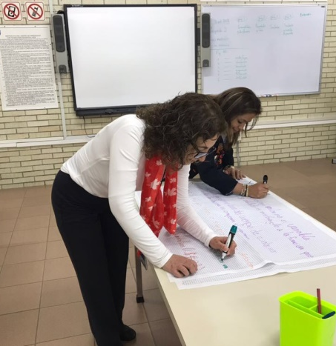
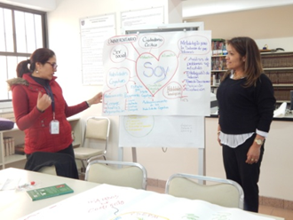
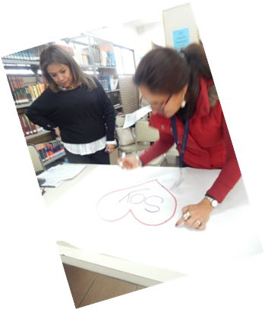
Yo Soy
(5a)

Slide 16
(5b)
Producto 2. Organizador Gráfico Conexiones.

Slide 17
Soy en las Redes Sociales
(5b)

Slide 18
Justificación del Proyecto
(5c)
El desarrollo de los medios de comunicación, ha permitido que cada vez más personas
tengan acceso a internet a través de equipos electrónicos, como: lap tops, ipads y celulares entre otros.

Slide 19
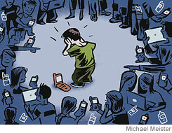
Justificación del Proyecto
(5c)
Uso excesivo, sin reglas, ni control de las redes sociales, ha traído consigo grandes conflictos, abusos, fricciones, problemas físico y psicológicos, en los usuarios, por lo que consideramos
necesario analizar interdisciplinariamente en estudiantes del Instituto Canadiense Clarac de Secundaria y Preparatoria; cómo estos cambios han impactado en su vida.

Slide 20
Objetivo general del Proyecto
(5d)
Analizar el uso de las redes sociales, así como el impacto que causa en la sociedad, para establecer
algunas medidas de seguridad y convivencia en las áreas de Secundaria y Preparatoria, conforme a los valores Institucionales.

Slide 21
Objetivo general de Informática
(5d)
Desarrollo de habilidades digitales para el análisis, procesamiento de información y
obtención de conclusiones, de una manera ética, segura y confiable.

Slide 22
Objetivo general de Orientación Educativa IV
(5d)
El alumnos desarrollará y fortalecerá habilidades cognitivas, psicosociales y afectivas, así como estrategias metacognitivas a partir del análisis de conductas de riesgo y problemáticas particulares de su entorno social y escolar, para facilitar la adaptación e integración del alumno al nuevo sistema educativo, así como la toma de decisiones, solución de problemas y la construcción de un proyecto de vida.
Además, se buscará favorecer la construcción d la identidad preparatoriana y universitaria de los alumnos.

Slide 23
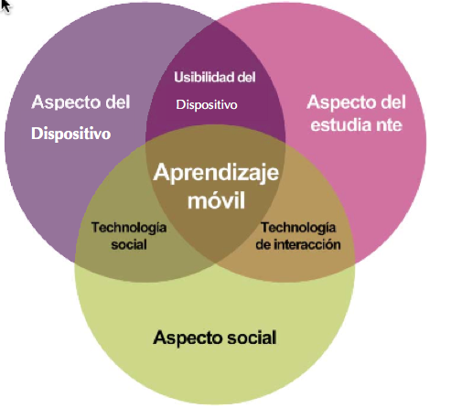
Objetivo general de Matemáticas IV
(5c)
Desarrollar la capacidad para representar y analizar información numérica que permita fundamentar una opinión y establecer una postura personal.

Slide 24
Preguntas generadoras
(5e)
¿De qué forma las redes sociales impactan tu vida?
¿Si en este momento dejara de funcionar el internet, qué experimentarías?

Slide 25
Contenidos de Informática
(5f)
I. Información Digital.
II. Procesamiento Digital de la Información.
III. Metodología de la solución de problemas computables
Productos:
Diseño y publicación de encuesta electrónica.
Cartel
Video
Propuestas en el código de vida institucional
Documentación

Slide 26
Contenidos de Orientación Educativa IV
(5f)
Construcción de la identidad preparatoriana y universitaria.
II. Proyecto de vida en el bachillerato.
Productos:
Investigación (documentada), discusión y análisis de redes sociales, que servirá para la elaboración del cartel y video.
Elaboración de preguntas para las encuestas.
Presentación (expositiva) del proyecto.

Slide 27
Contenidos de Matemáticas IV
(5f)
I. Los números reales para contar, comparar y medir.
II. Teoría de conjuntos
III. Inecuaciones para modelar restricciones.
Productos:
Interpretación de encuestas.
Representación gráfica de resultados.
Video para sensibilización.
Documentación.

Slide 28
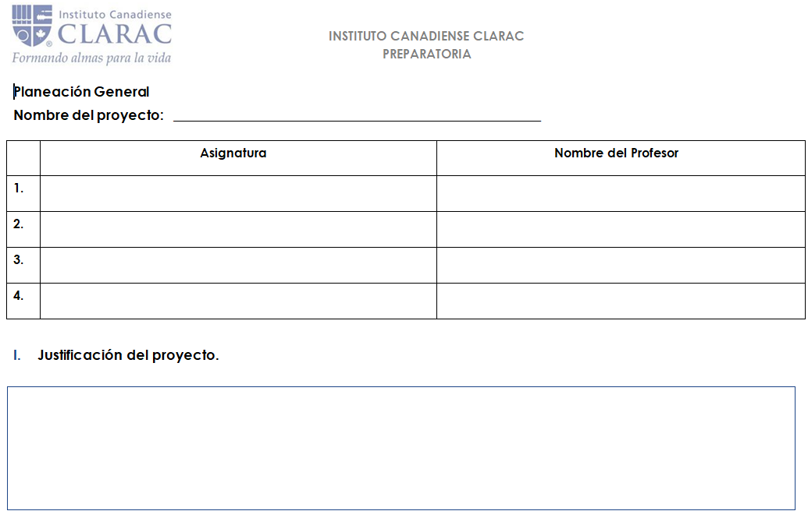
- Formatos e Instrumentos para la Planeación -
(5g)
Producto 12. General

Slide 29
- Formatos e Instrumentos para la Planeación -
(5g)
Producto 12. General

Slide 30
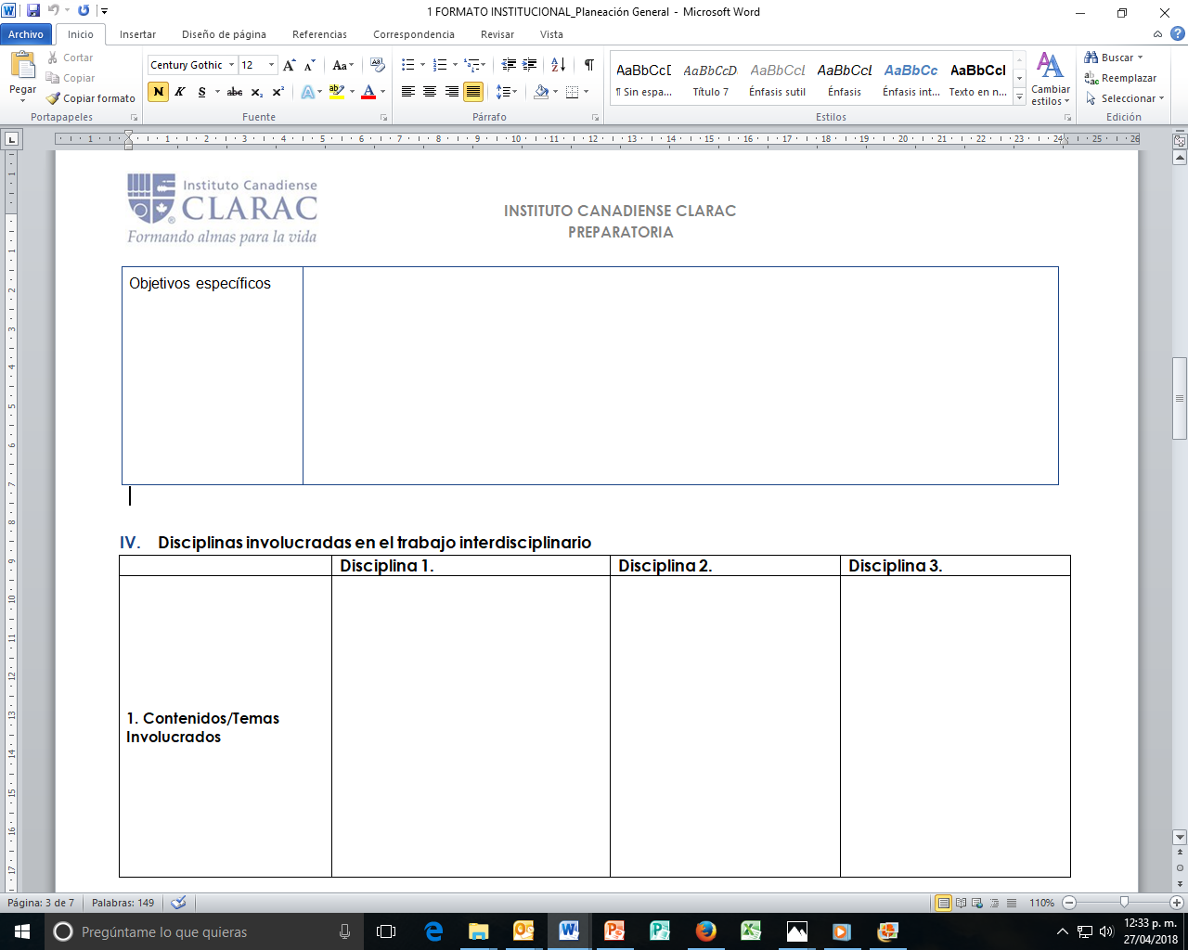
- Formatos e Instrumentos para la Planeación -
(5g)
Producto 12. General

Slide 31
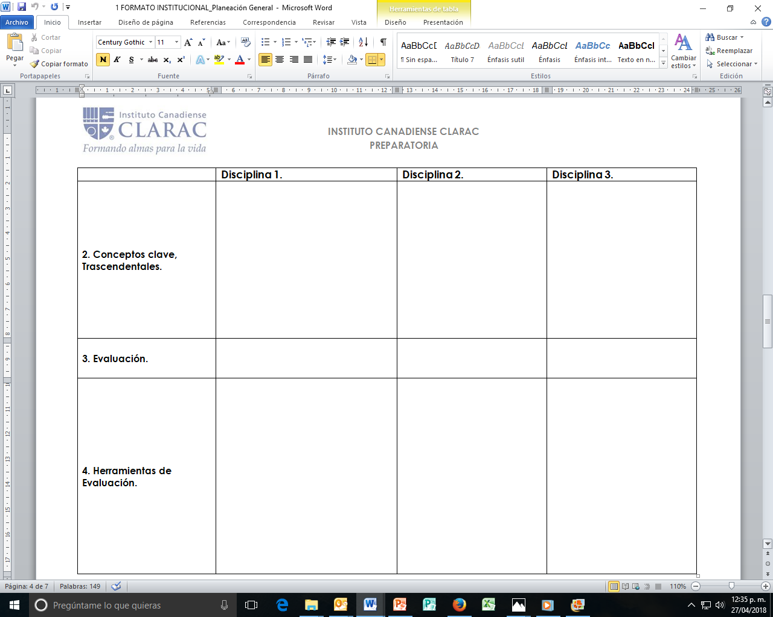
- Formatos e Instrumentos para la Planeación -
(5g)
Producto 12. General

Slide 32
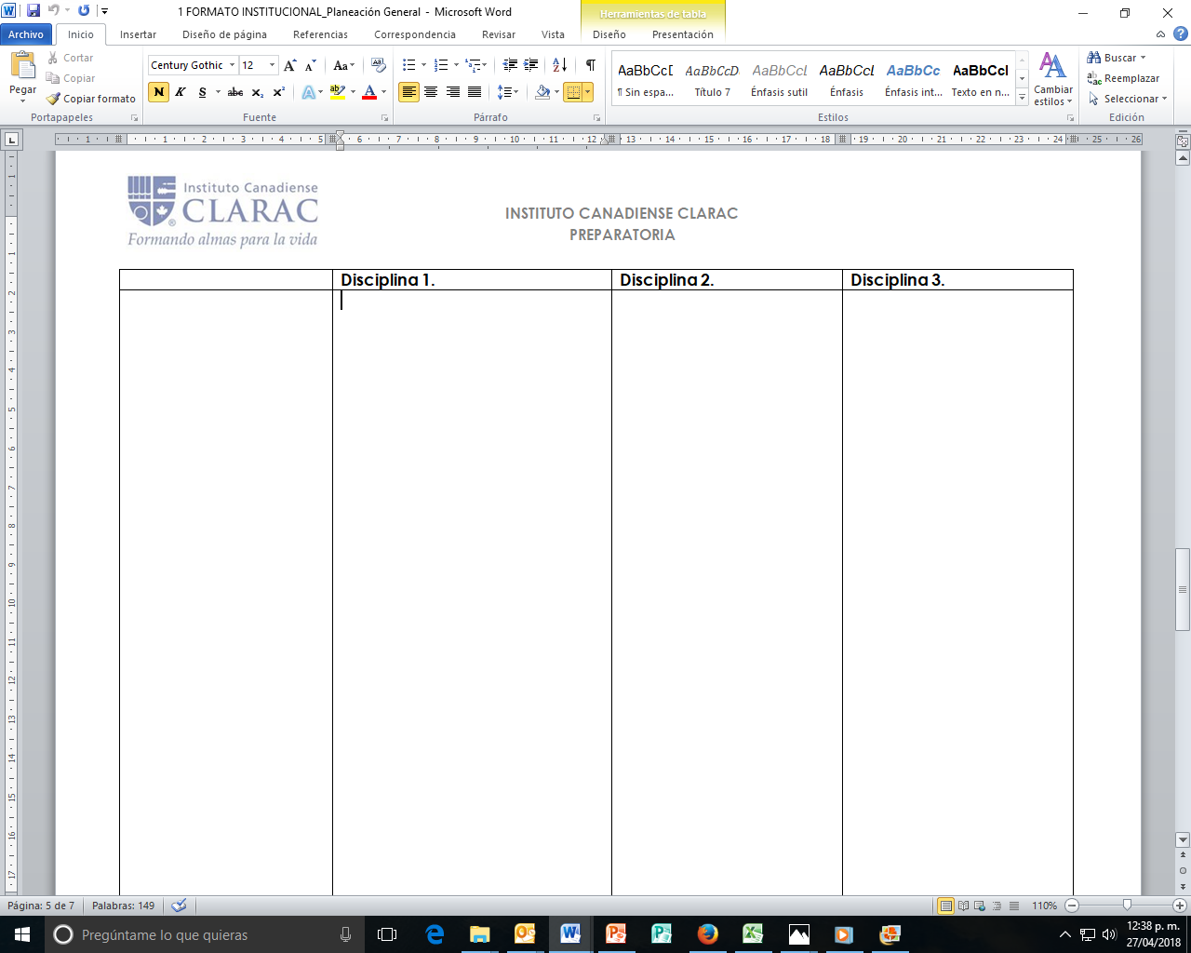
- Formatos e Instrumentos para la Planeación -
(5g)
Producto 12. General

Slide 33
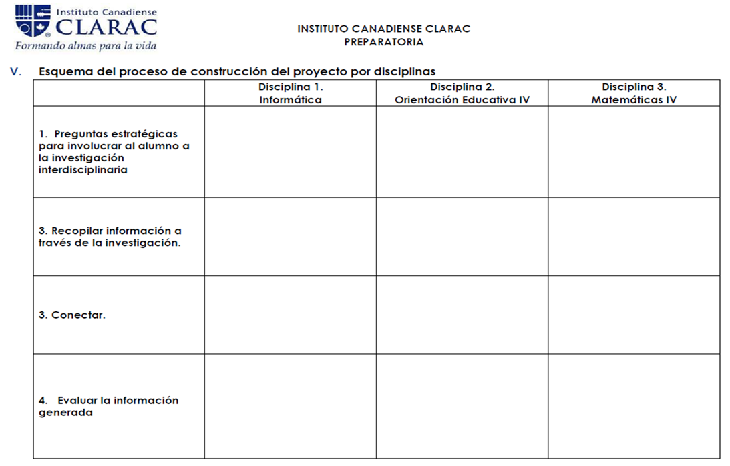
- Formatos e Instrumentos para la Planeación -
(5g)
Producto 12. General

Slide 34
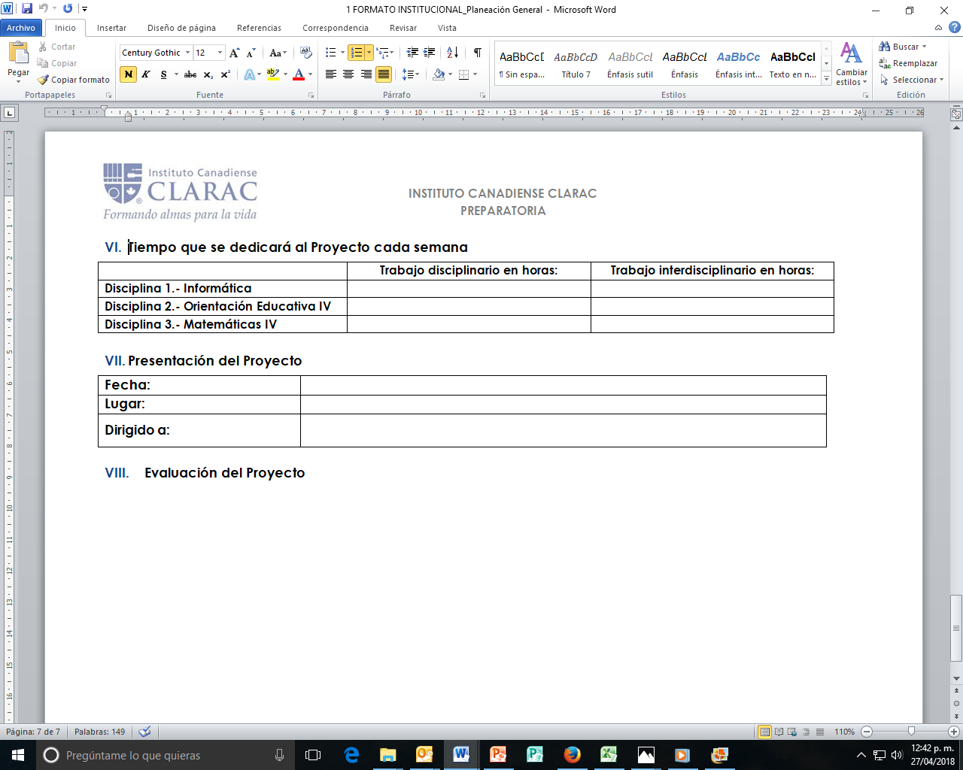
- Formatos e Instrumentos para la Planeación -
(5g)
Producto 12. General

Slide 35
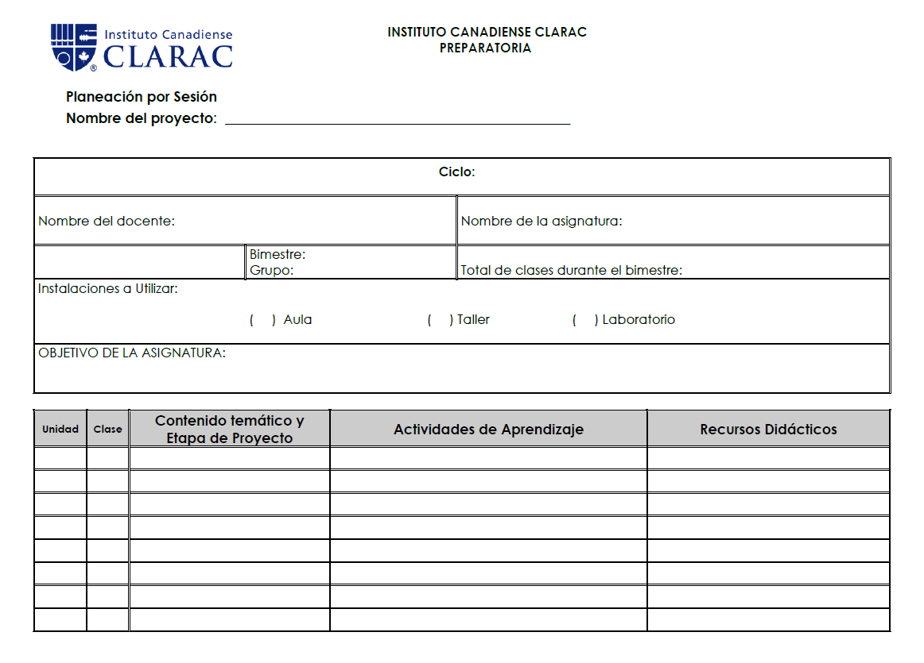
- Formatos e Instrumentos para la Planeación -
(5g)
Producto 12. Sesión por Sesión ( día por día)

Slide 36
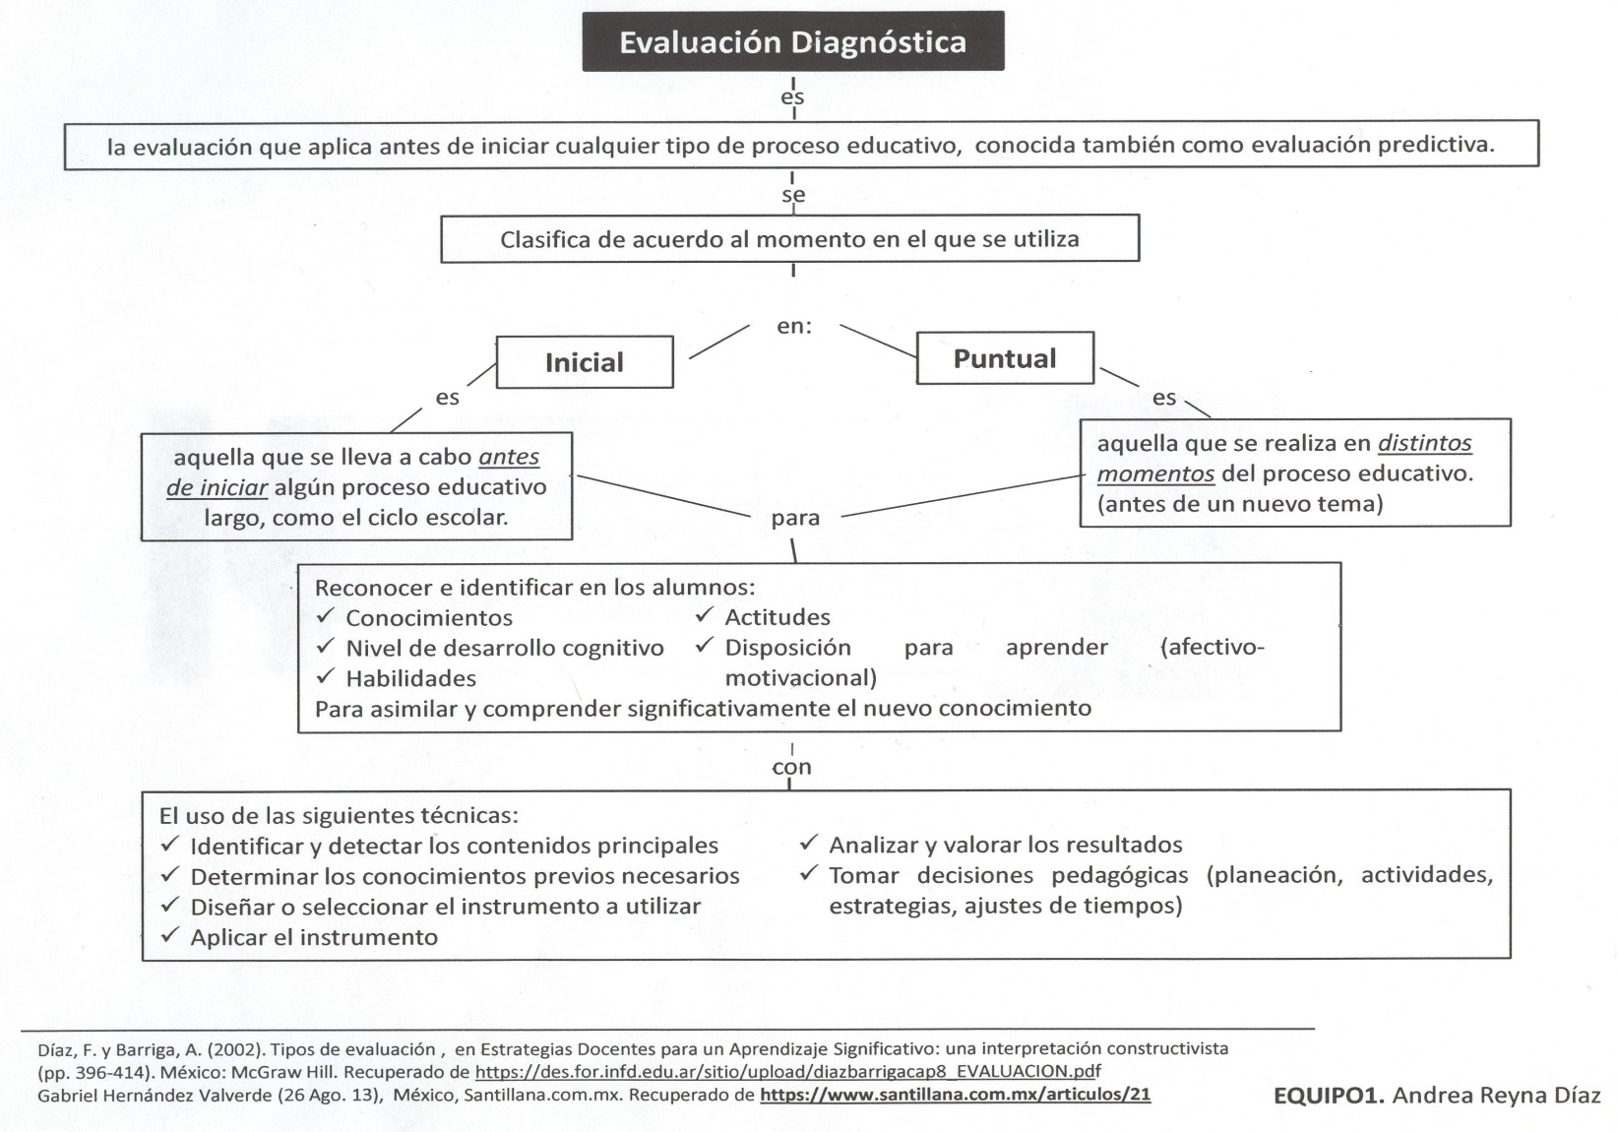
- Formatos e Instrumentos para la Planeación -
(5g)
Producto 10. Organizadores Gráficos

Slide 37
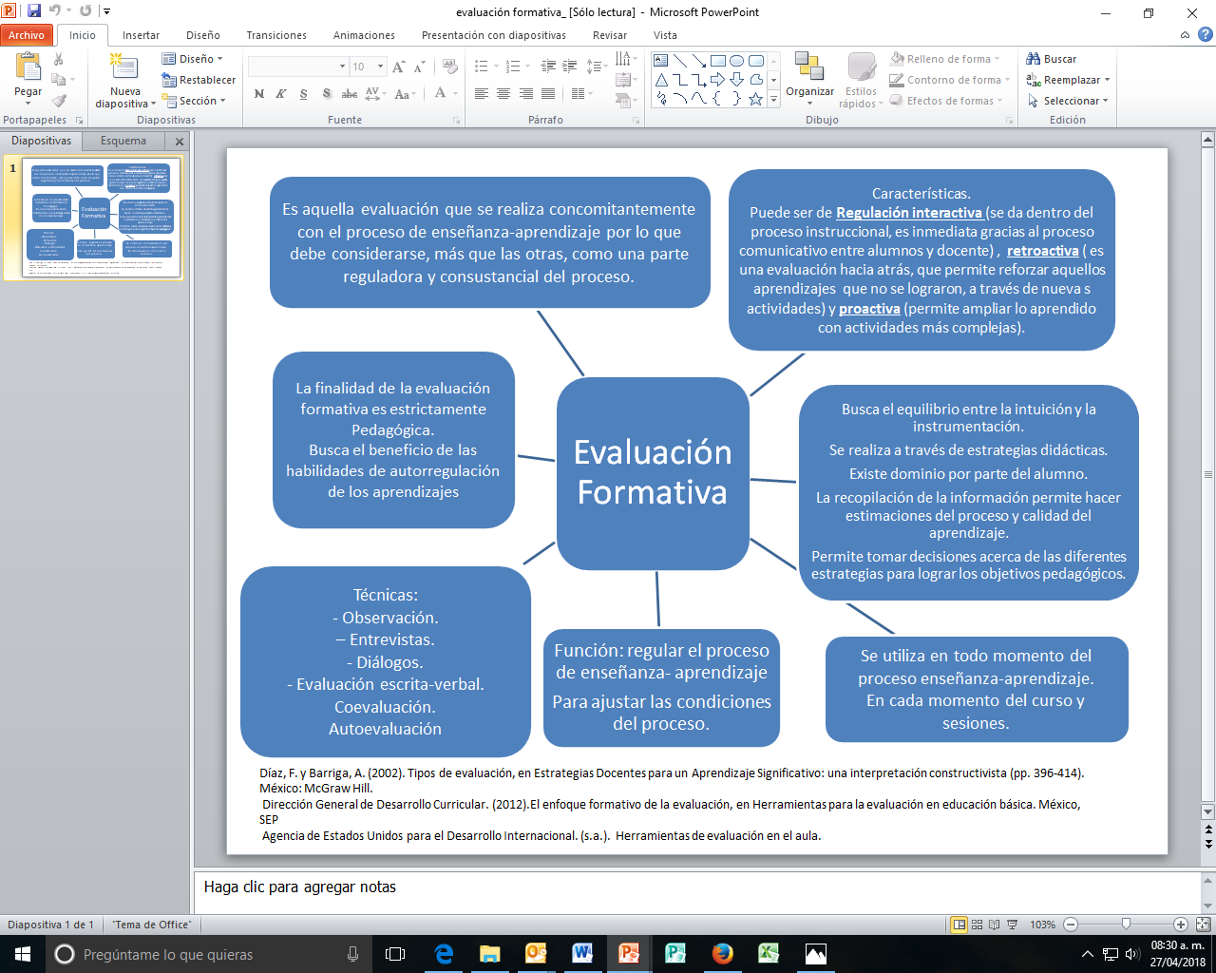
- Formatos e Instrumentos para la Planeación -
(5g)
Producto 10. Organizadores Gráficos

Slide 38
- Formatos e Instrumentos para la Planeación -
(5g)
Producto 10. Organizadores Gráficos

Slide 39
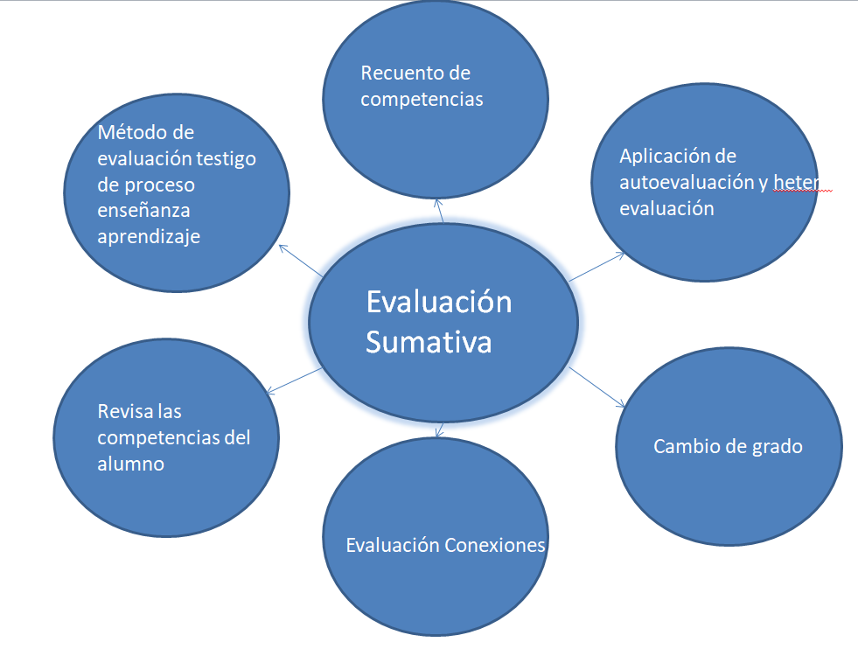
- Formatos e Instrumentos para la Planeación -
(5g)
Producto 10. Organizadores Gráficos

Slide 40
Reflexión Grupo Interdisciplinario
(5h)

Slide 41
Reflexión. Reunión de Zona
(5h)
(5h)

Slide 42
Reflexión. Reunión de Zona
(5h)
(5h)

Slide 43
Reflexión. Reunión de Zona
(5h)
(5h)

Slide 44
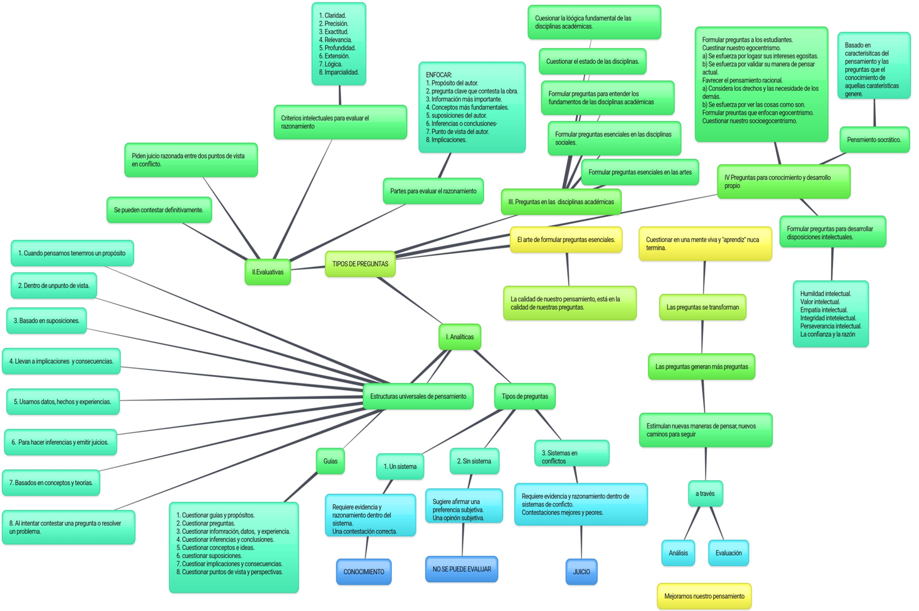
(5i4)
Preguntas Esenciales

Slide 45
(5i5)
Proceso de Indagación

Slide 46
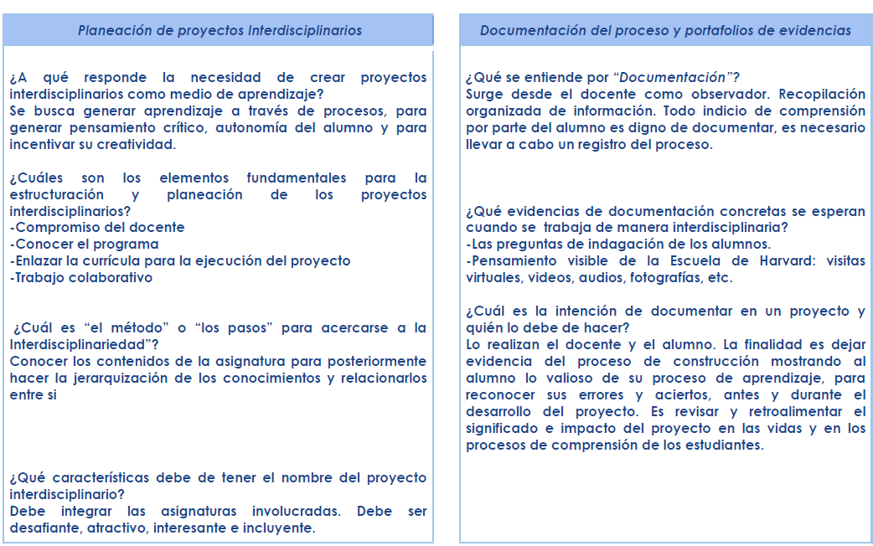
A.M.E. general
(5i6)

Slide 47
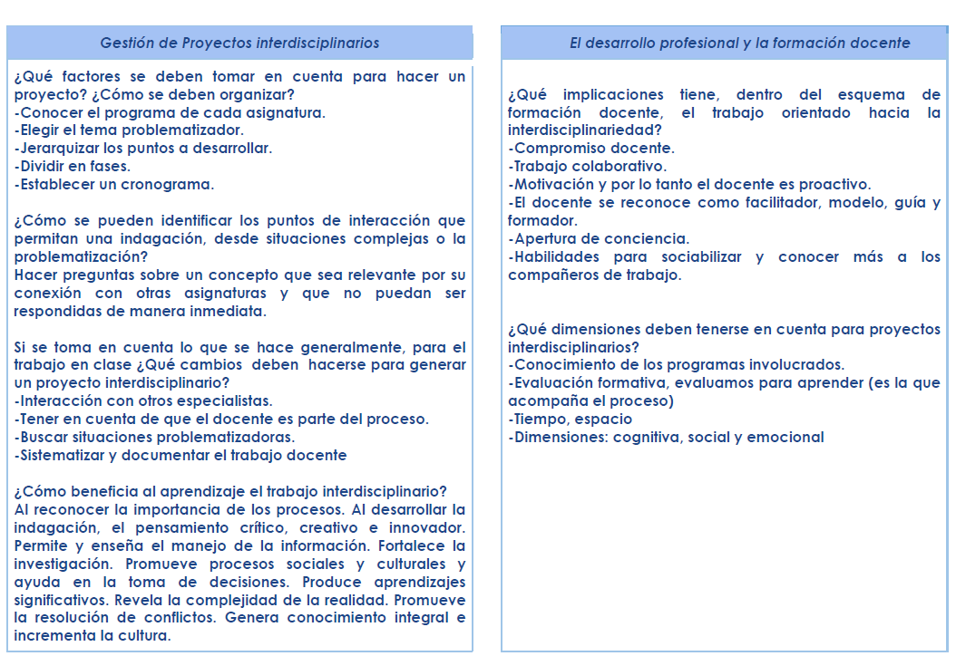
A.M.E. general
(5i6)

Slide 48
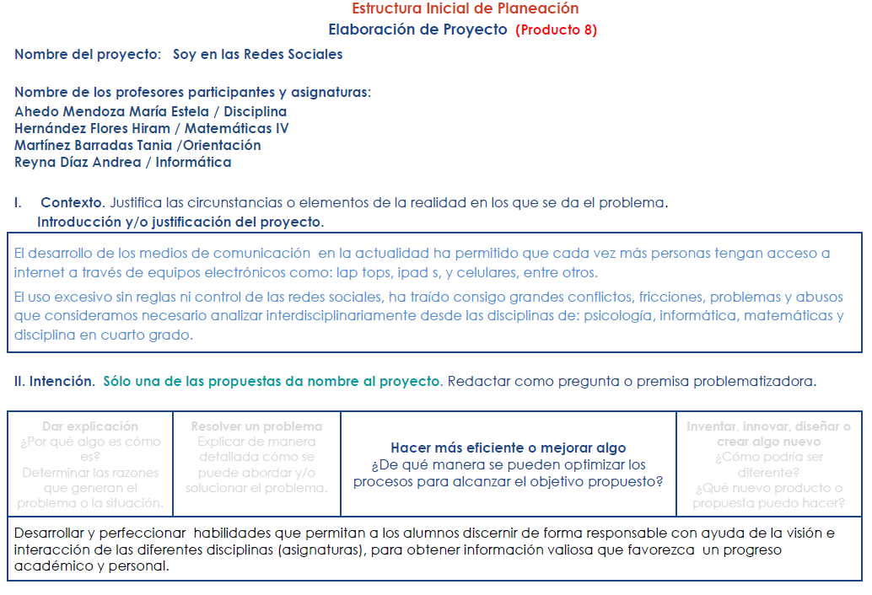
E. I. P. Resumen
(5i7g)

Slide 49
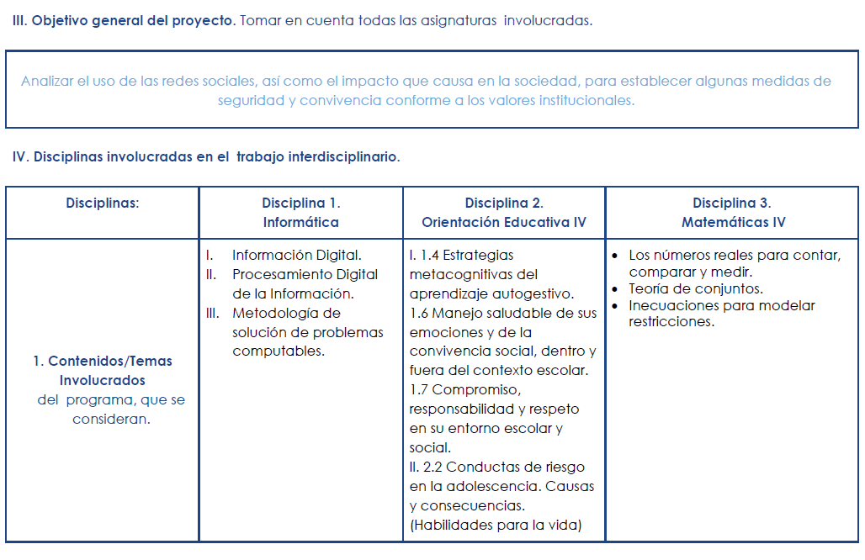
E. I. P. Resumen
(5i7g)

Slide 50
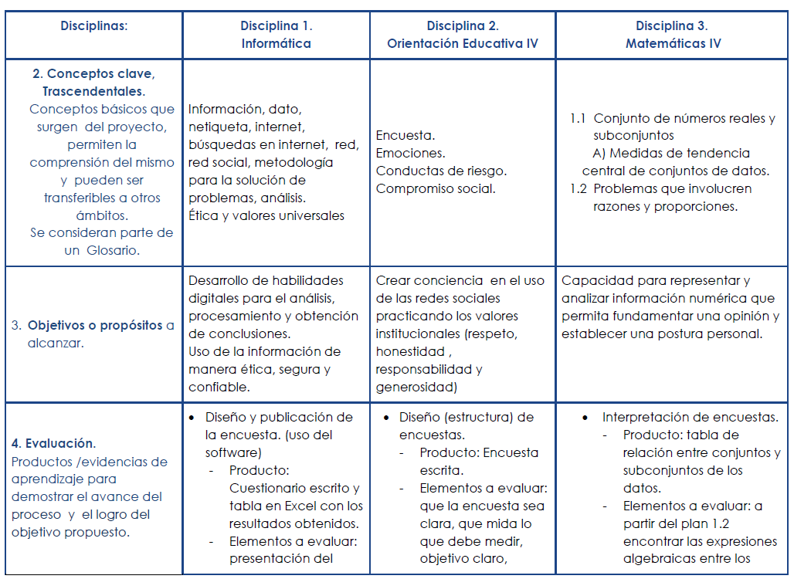
E. I. P. Resumen
(5i7g)

Slide 51
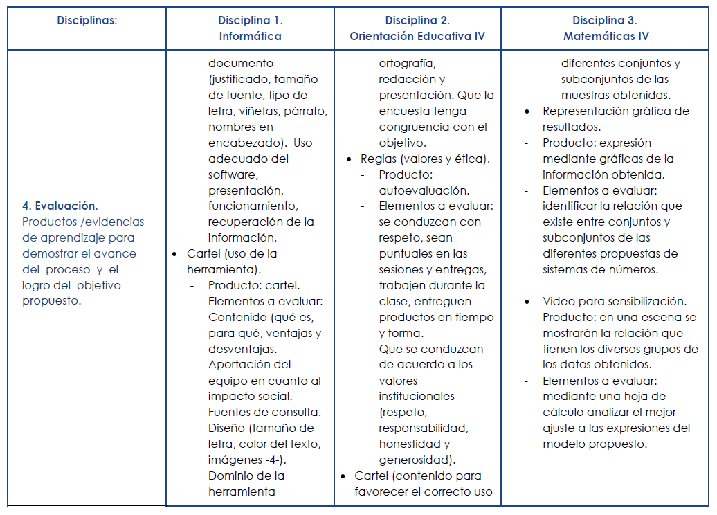
E. I. P. Resumen
(5i7g)

Slide 52
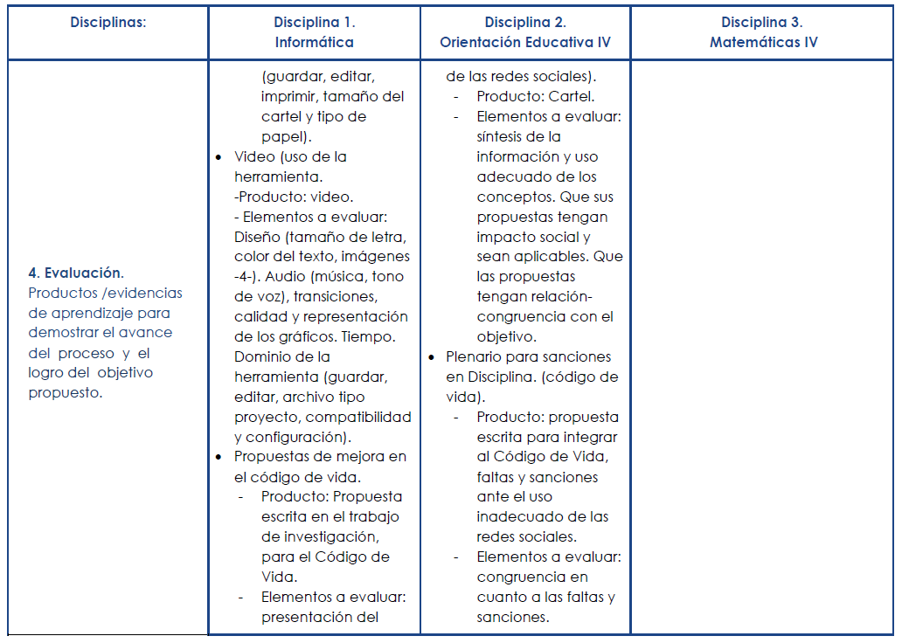
E. I. P. Resumen
(5i7g)

Slide 53
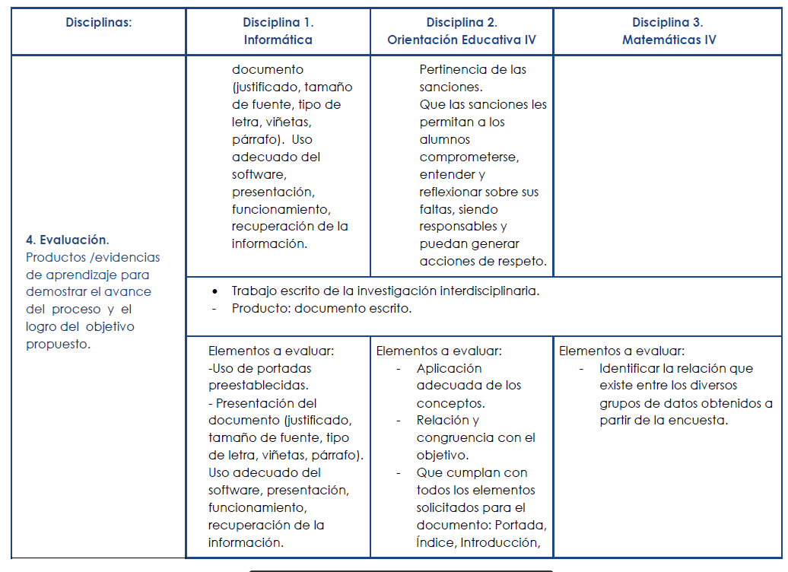
E. I. P. Resumen
(5i7g)

Slide 54
E. I. P. Resumen
(5i7g)

Slide 55
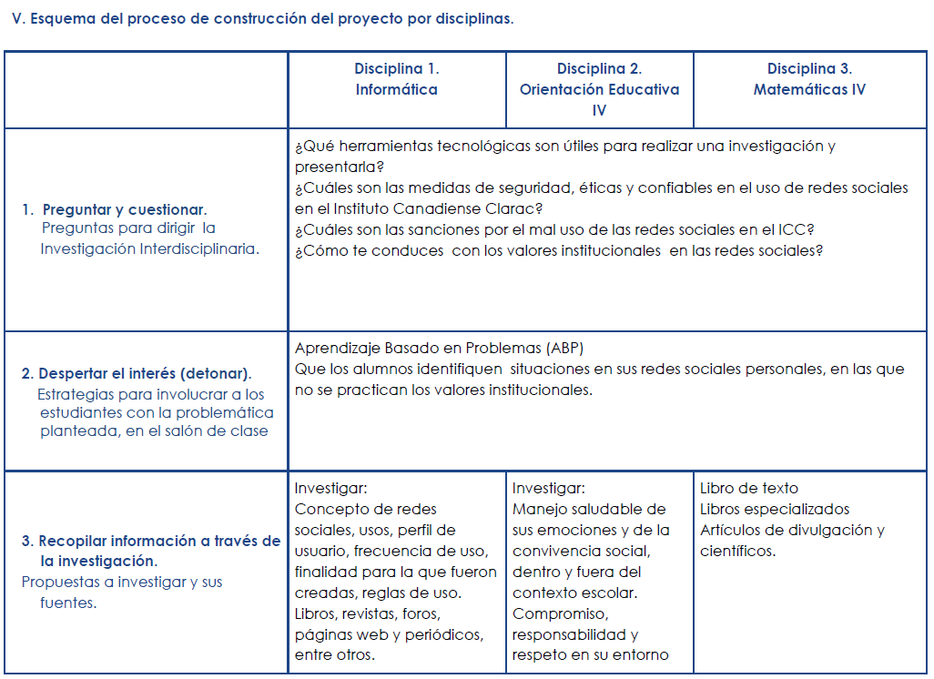
E. I. P. Resumen
(5i7g)

Slide 56
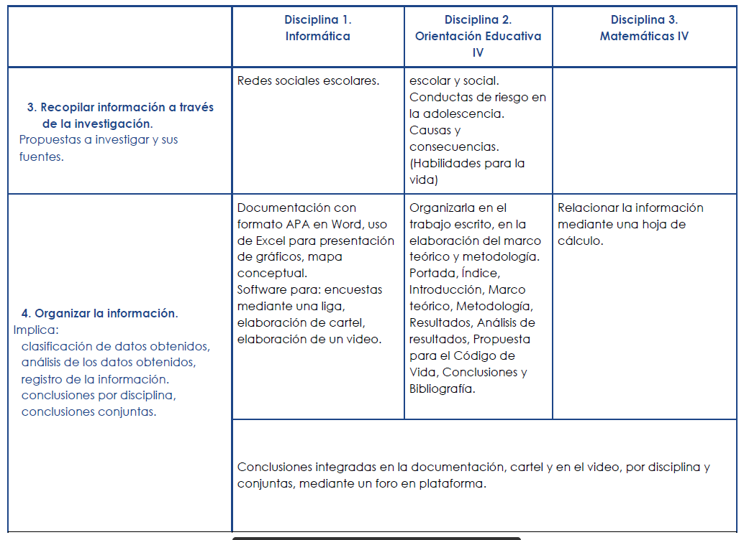
E. I. P. Resumen
(5i7g)

Slide 57
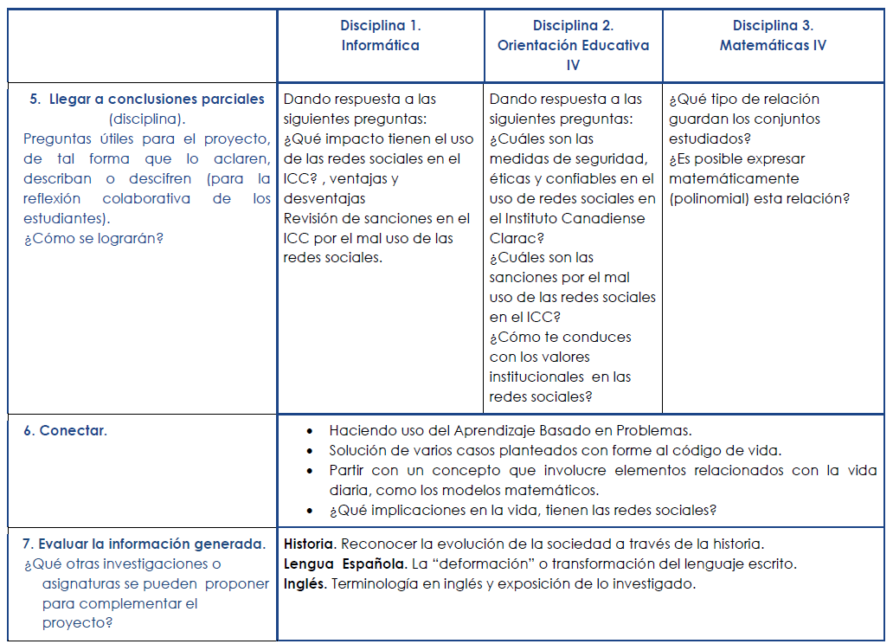
E. I. P. Resumen
(5i7g)

Slide 58
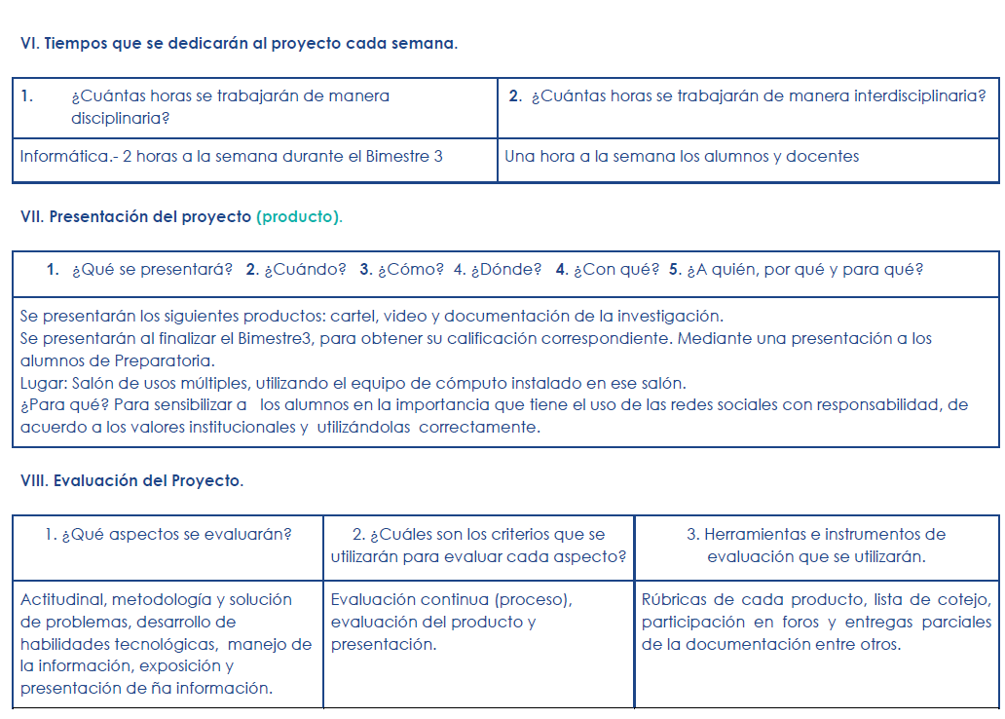
E. I. P. Resumen
(5i7g)

Slide 59
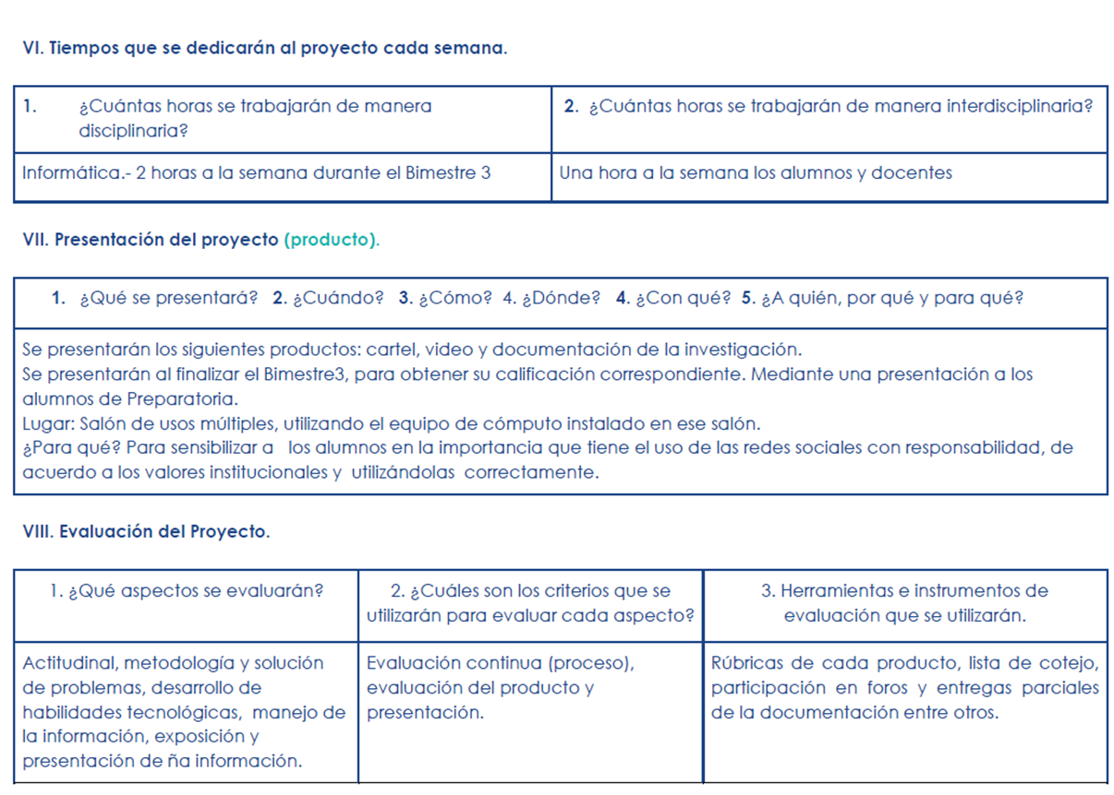
E. I. P. Elaboración del Proyecto
(5i8h)

Slide 60
(5i9)
Fotografías de la 2ª Sesión de Trabajo

Slide 61
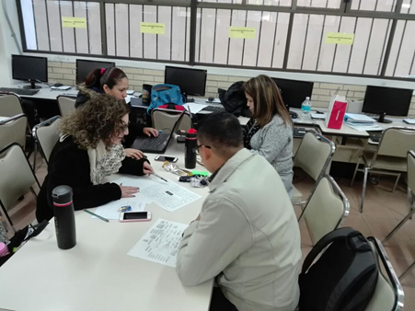
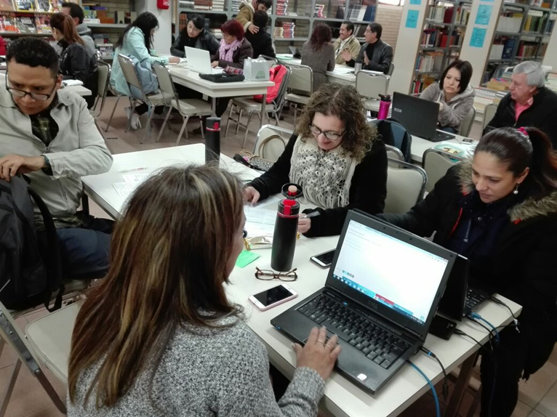
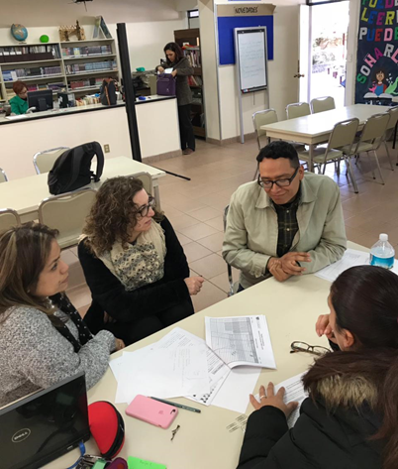
(5i9)

Slide 62
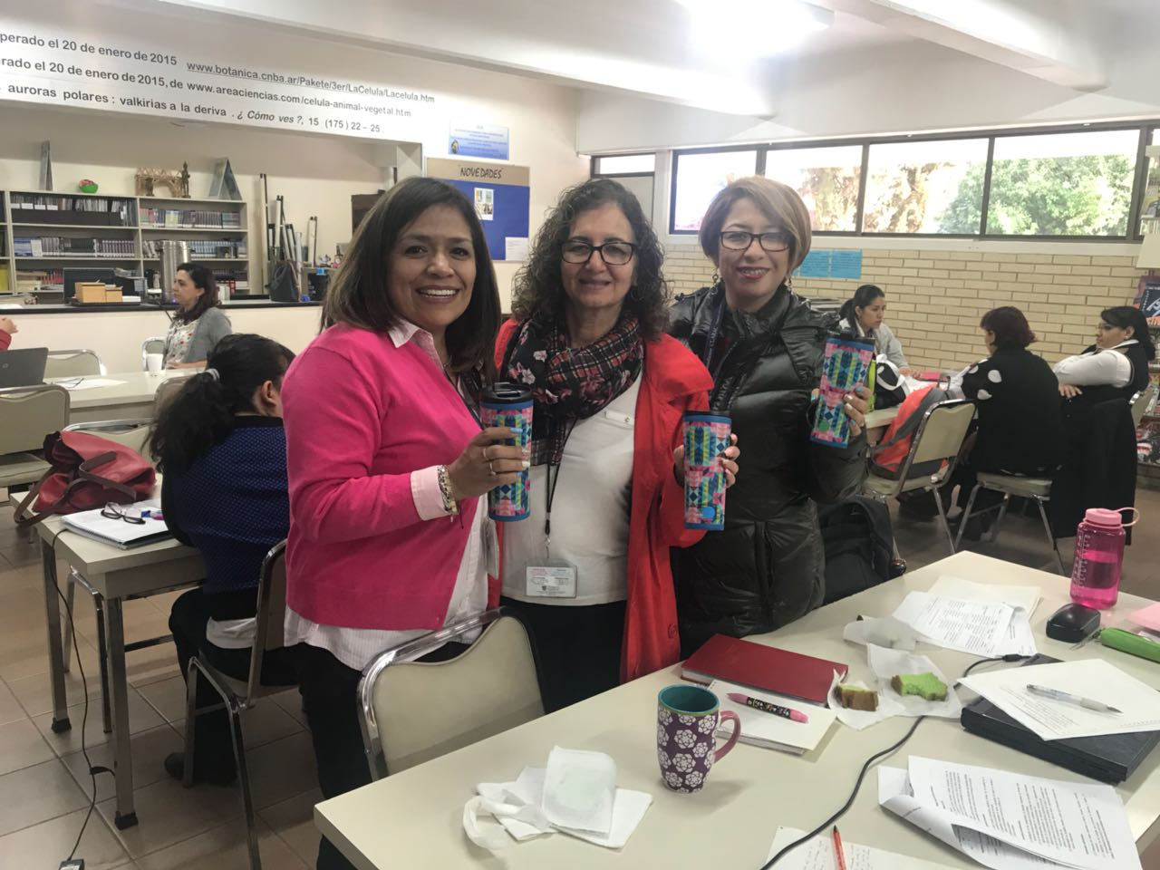
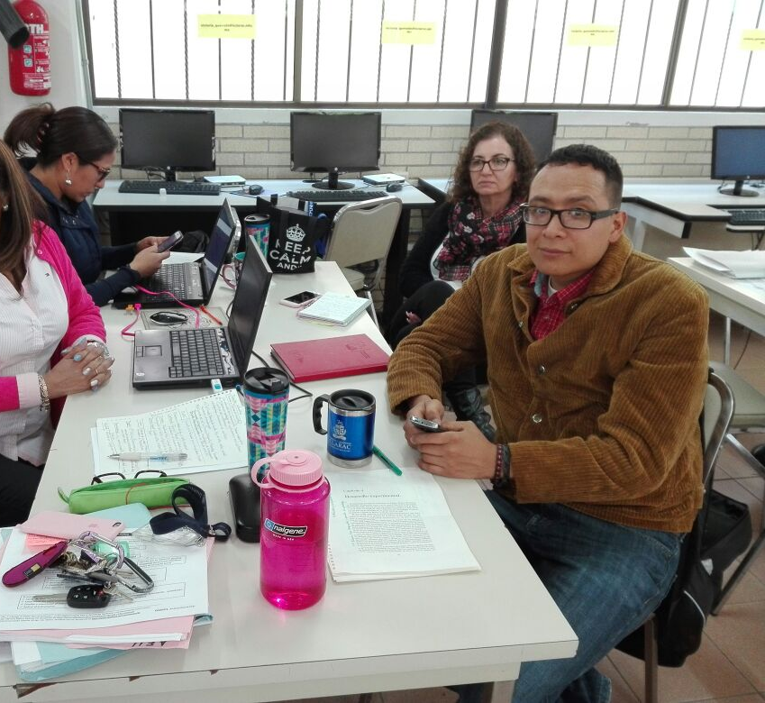
(5f)

Slide 63
(5i10)
Evaluación

Slide 64
- Formatos e Instrumentos para la Planeación -
(5i10)
Producto 10. Organizadores Gráficos

Slide 65
- Formatos e Instrumentos para la Planeación -
(5i10)
Producto 10. Organizadores Gráficos

Slide 66
- Formatos e Instrumentos para la Planeación -
(5i10)
Producto 10. Organizadores Gráficos

Slide 67
- Formatos e Instrumentos para la Planeación -
(5i10)
Producto 10. Organizadores Gráficos

Slide 68
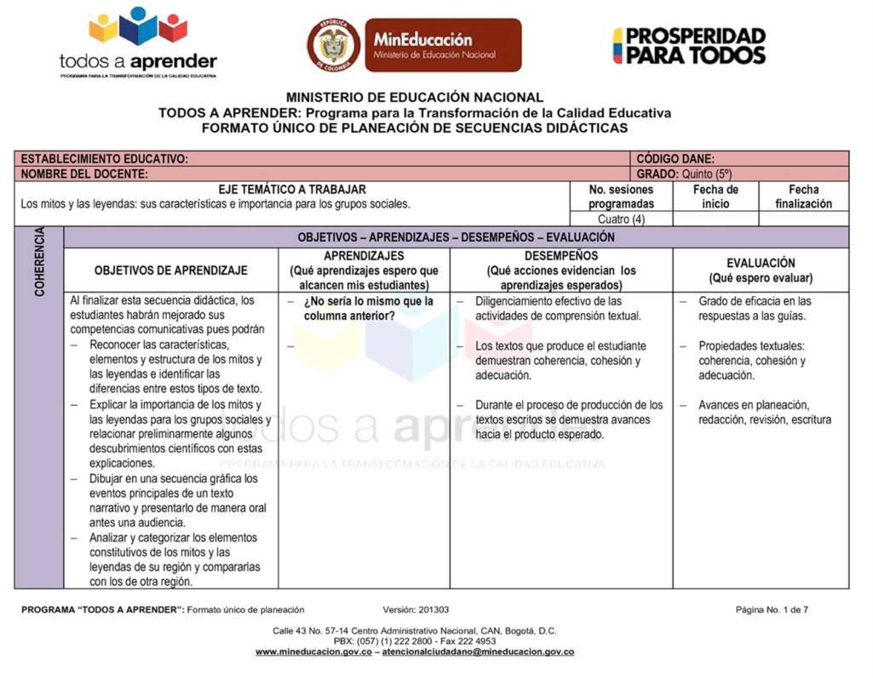
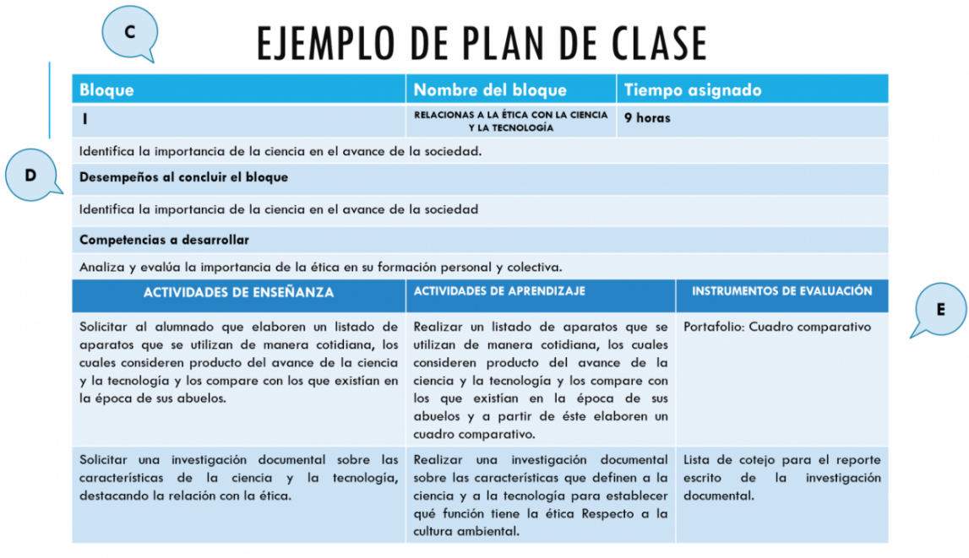
Evaluación Formatos Prerrequisitos
(5i11)
Producto 11. Propuestas de Formatos

Slide 69
Evaluación Formatos Prerrequisitos
(5i11)
Producto 11. Propuestas de Formatos

Slide 70
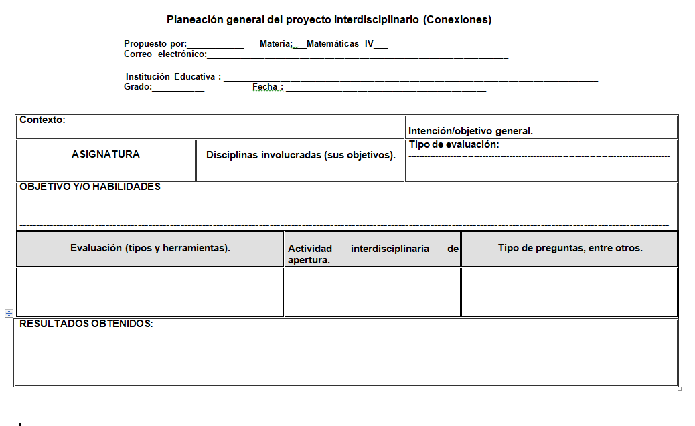
Evaluación Formatos Prerrequisitos
(5i11)
Producto 11. Propuestas de Formatos

Slide 71
Evaluación Formatos Prerrequisitos
(5i11)
Producto 11. Propuestas de Formatos

Slide 72
Evaluación Formatos Grupo Heterogéneo
(5i12)

Slide 73
(5i13)
Infografía Digital

Slide 74
¿Cómo hacer una Infografía?
(5i13)
1
Definir el objetivo y público al que va dirigido
Seleccionar el tema y fuentes de información
Organizar ideas: ¿Cómo hacerlo?, ¿En qué?
Determinar el tipo de difusión
2
3
4

Slide 75
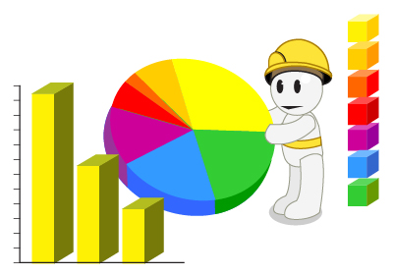
¿Cómo hacer una Infografía?
(5i13)
Decidir el tipo de presentación: digital o impreso
Seleccionar imágenes, datos estadísticos, gráficos, etc.
Hacer un bosquejo
Elegir las herramientas necesarias para elaborarlo
5
6
7
8

Slide 76
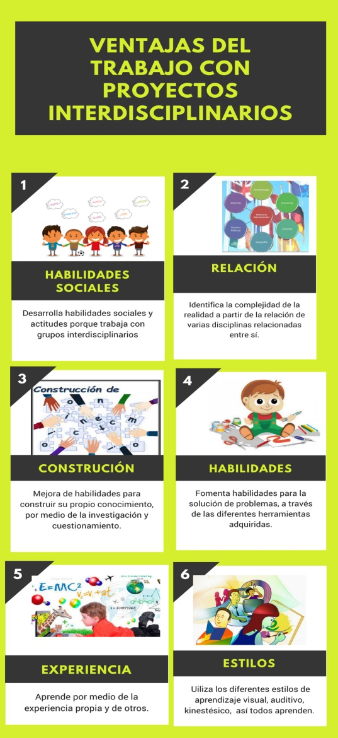
Infografía
(5i14)

Slide 77
(5i15)
Reflexiones Personales

Slide 78
ESTELITA
(5i15)
La experiencia del trabajo interdisciplinario de conexiones representa grandes ventajas, cuyo objetivo consiste en desarrollar las habilidades sociales y actitudinales del estudiante esto se da por medio del trabajo en equipo, así mismo mejora las habilidades para construir su propio conocimiento por medio de la investigación, reflexión y conocimiento.
Esta forma de trabajo va ayudar al estudiante a tener un enfoque pedagógico-didáctico y metodológico, ya que es una de las barreras de aprendizaje que enfrentan en la actualidad.
Lo cierto es que los profesores involucrados deben de tener una buena coordinación en programas y temas que enlacen perfectamente en el proyecto con las disciplinas involucradas, para así concluir en tiempo y forma con el objetivo.

Slide 79
ANDREA
(5i15)
El trabajo interdisciplinario nos brinda a docentes y alumnos, una maravillosa oportunidad para enriquecer nuestros conocimientos por la interrelación entre las disciplinas, pero también nos permite fortalecer nuestras habilidades sociales.

Slide 80
TANIA
(5i15)
El trabajo interdisciplinario es fructífero en cuanto al desarrollo del conocimiento, pero también a las habilidades sociales que se ponen en juego, como la negociación, tolerancia, comunicación, establecer acuerdos, organización y coordinación de tiempos, ideas y la concreción de éstas.
Me pareció un buen ejercicio y proceso entre los docentes, ya que es justo lo que pedimos a los alumnos, partiendo de esto considero que es trabajar con congruencia para formar estudiantes a través del ejemplo, del propio aprendizaje y desarrollo de habilidades docentes.

Slide 81
HIRAM
(5i15)
Mis dificultades para la construcción del proyecto fueron: tratar de utilizar un lenguaje en común con miembros del equipo, además de dejar de prescindir de metodologías y enfoques disciplinares propios.

